Slide 1
PLAN OPERATIVO VACUNACIÓN FRENTE A COVID-19 CM
PRIORIDADES ACTUALES
Primeras dosis
Vacunación completa
Dosis refuerzo vacunados con Janssen
Personal sanitario y sociosanitario
Terceras dosis: 45 y más años de edad, vacunación AZ pauta homóloga y heteróloga, centros de discapacidad y condiciones de alto riesgo
Vacunación a niños de 5 a 11 años
DIRECCIÓN GENERAL DE SALUD PUBLICA
CONSEJERÍA DE SANIDAD

Slide 2
EDAD | COBERTURA con 1 dosis | COBERTURA con PAUTA COMPLETA | COBERTURA RECUERDO
5-11 | 0,17 | 0,00% | 0,00
12-15 | 84,31% | 80,95% | 0,08%
16-19 | 90,09% | 86,92% | 0,57%
20-25 | 87,45% | 83,51% | 4,09%
26-29 | 84,46% | 81,00% | 5,48%
30-35 | 82,66% | 79,84% | 4,80%
36-39 | 81,59% | 79,39% | 4,55%
40-45 | 86,68% | 85,16% | 9,15%
46-49 | 96,87% | 95,73% | 9,85%
50-55 | 97,09% | 96,27% | 12,93%
56-59 | 100,83% | 100,14% | 29,45%
60-65 | 101,32% | 100,34% | 50,66%
66-69 | 99,13% | 98,26% | 59,06%
70-75 | 98,33% | 97,96% | 77,53%
76-79 | 100% | 100% | 89,53%
80 y mas | 100% | 100% | 96,92%
TOTAL | 87,36% | 84,53% | 23,13%
DIRECCIÓN GENERAL DE SALUD PUBLICA
CONSEJERÍA DE SANIDAD
93%
91,3%

Slide 3
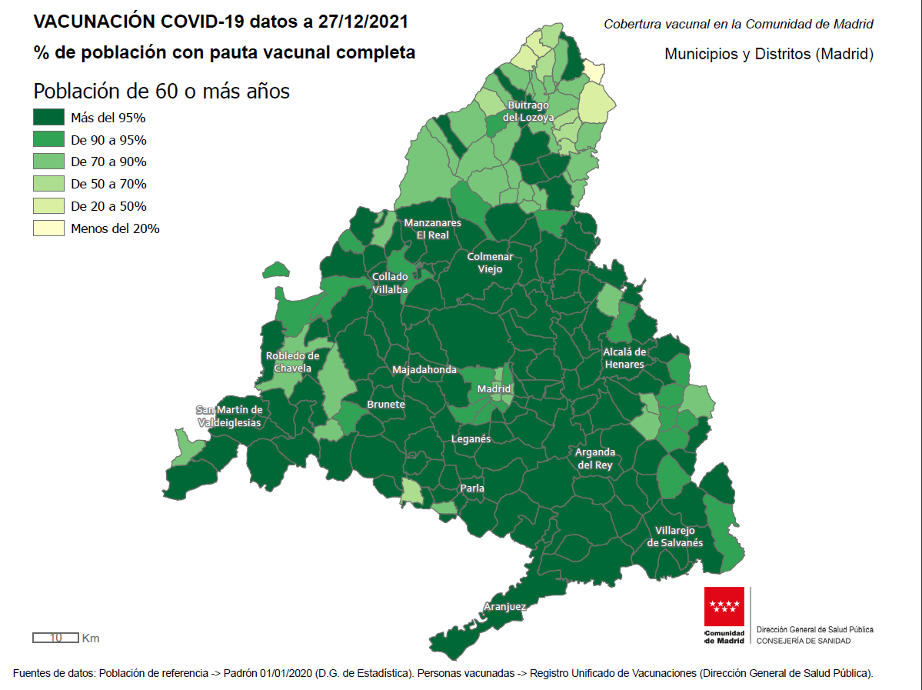
PLAN OPERATIVO VACUNACIÓN FRENTE A COVID-19 CM
DIRECCIÓN GENERAL DE SALUD PUBLICA
CONSEJERÍA DE SANIDAD

Slide 4
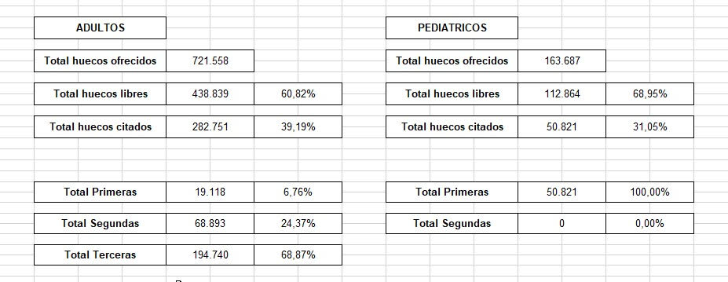
PLAN OPERATIVO VACUNACIÓN FRENTE A COVID-19 CM
Fuente: DG sistemas de información y equipamientos
DIRECCIÓN GENERAL DE SALUD PUBLICA
CONSEJERÍA DE SANIDAD

Slide 5
PLAN OPERATIVO VACUNACIÓN FRENTE A COVID-19 CM
Fuente: DG sistemas de información y equipamientos
DIRECCIÓN GENERAL DE SALUD PUBLICA
CONSEJERÍA DE SANIDAD

